Slide 1



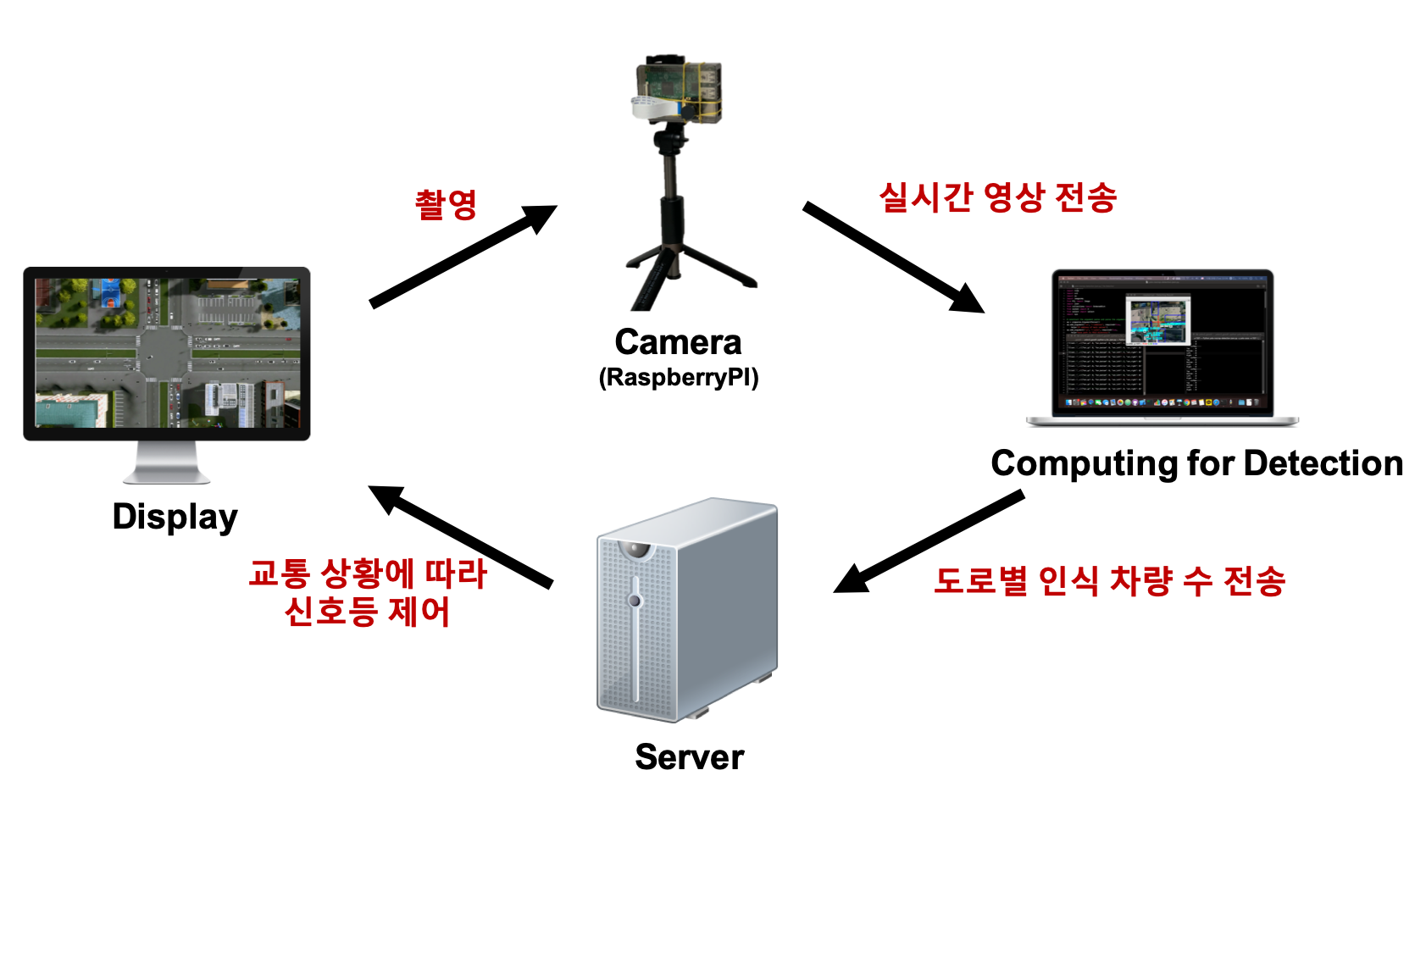
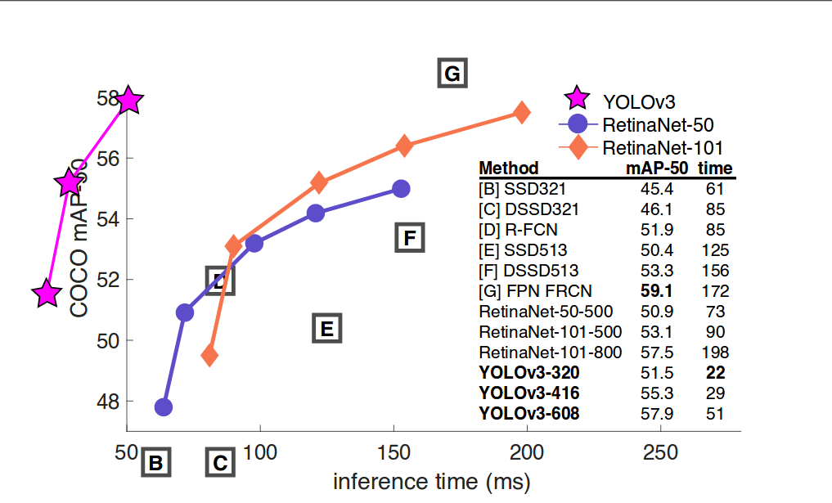
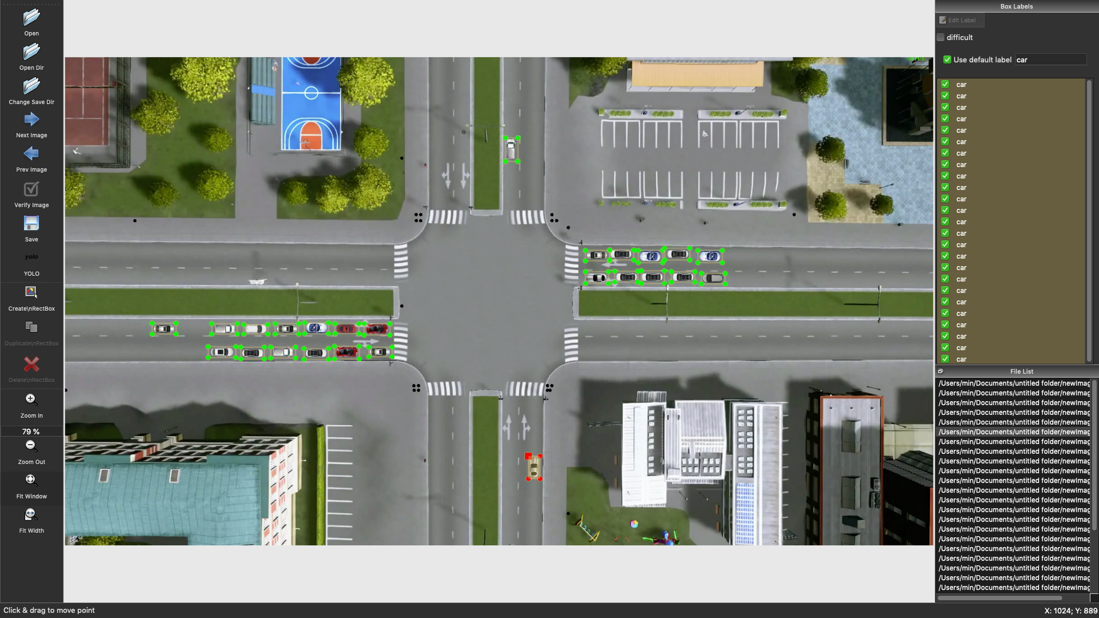
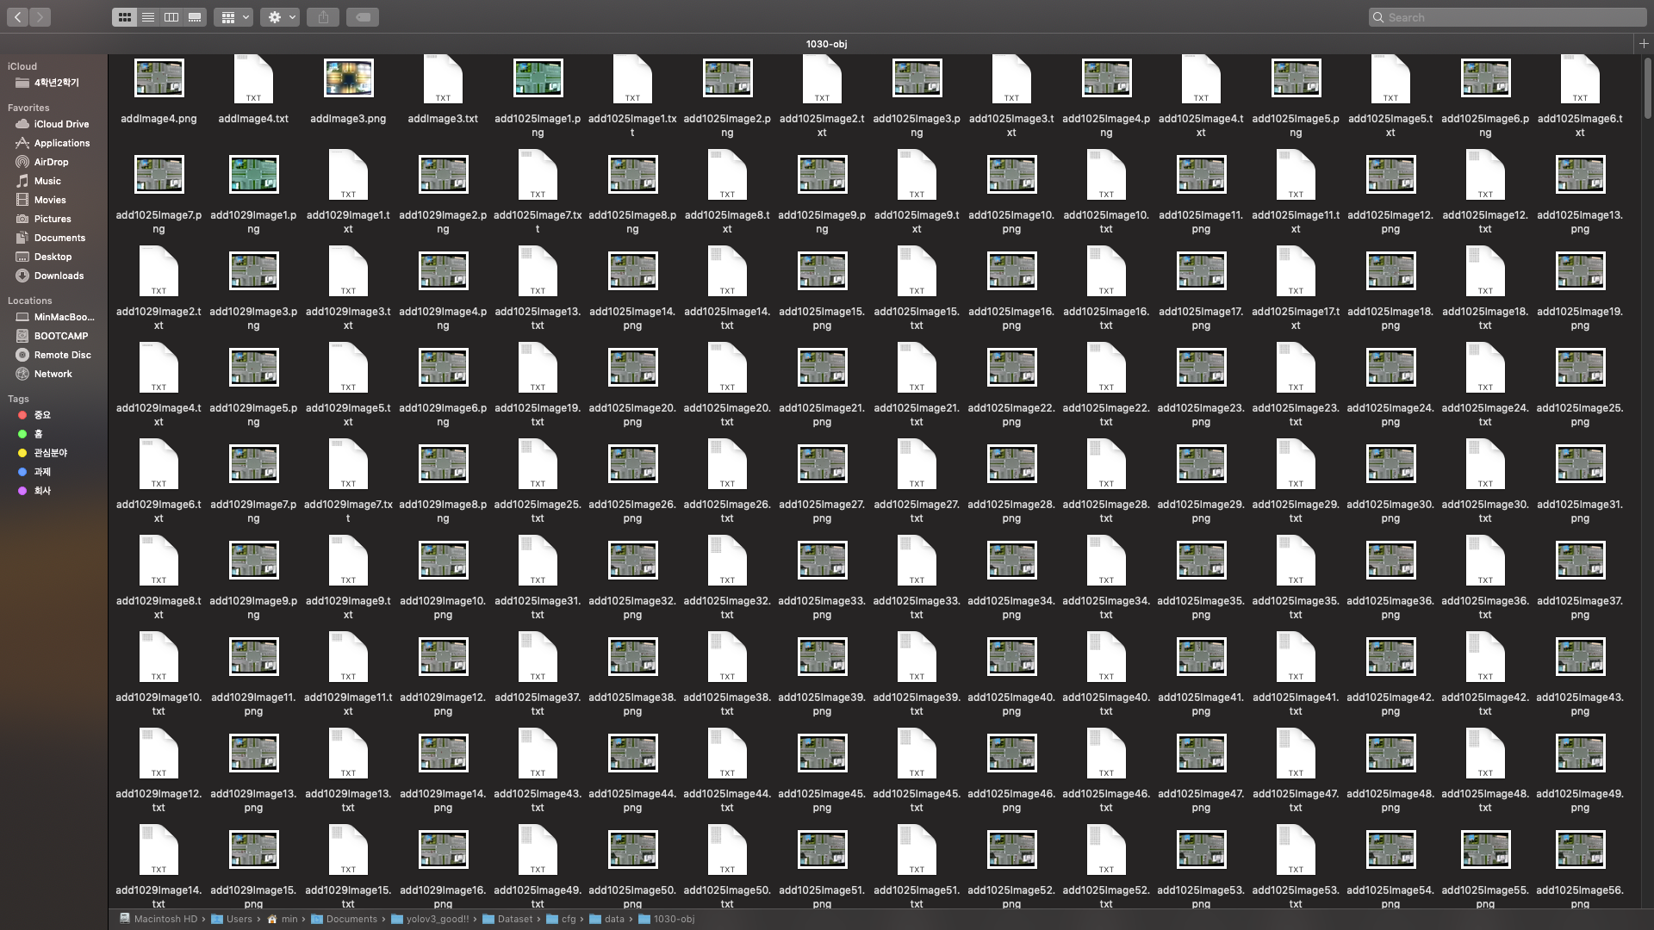
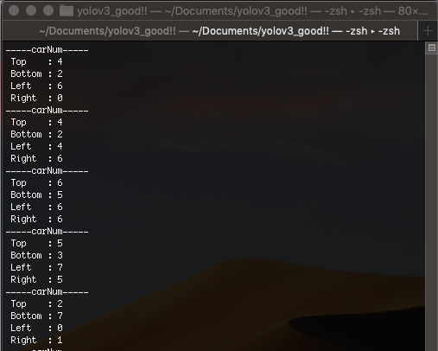
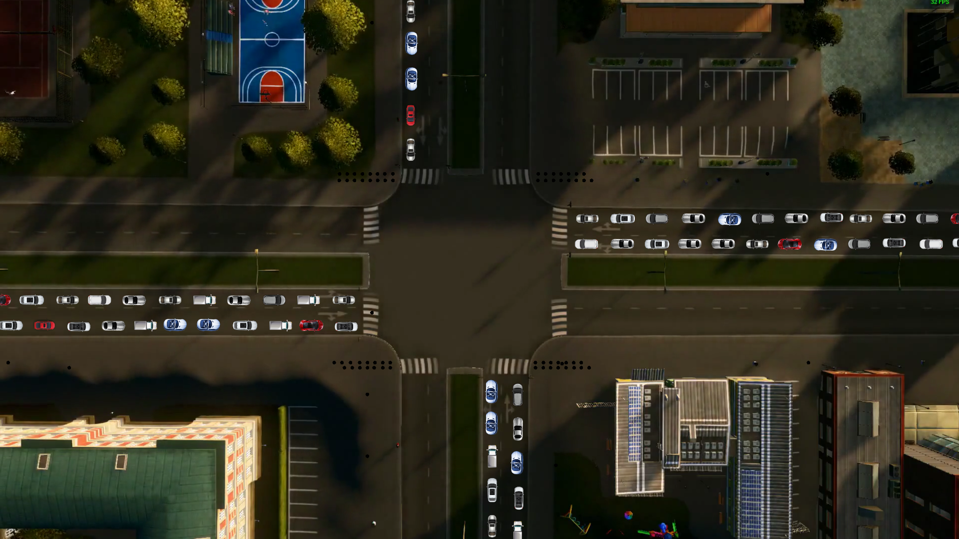
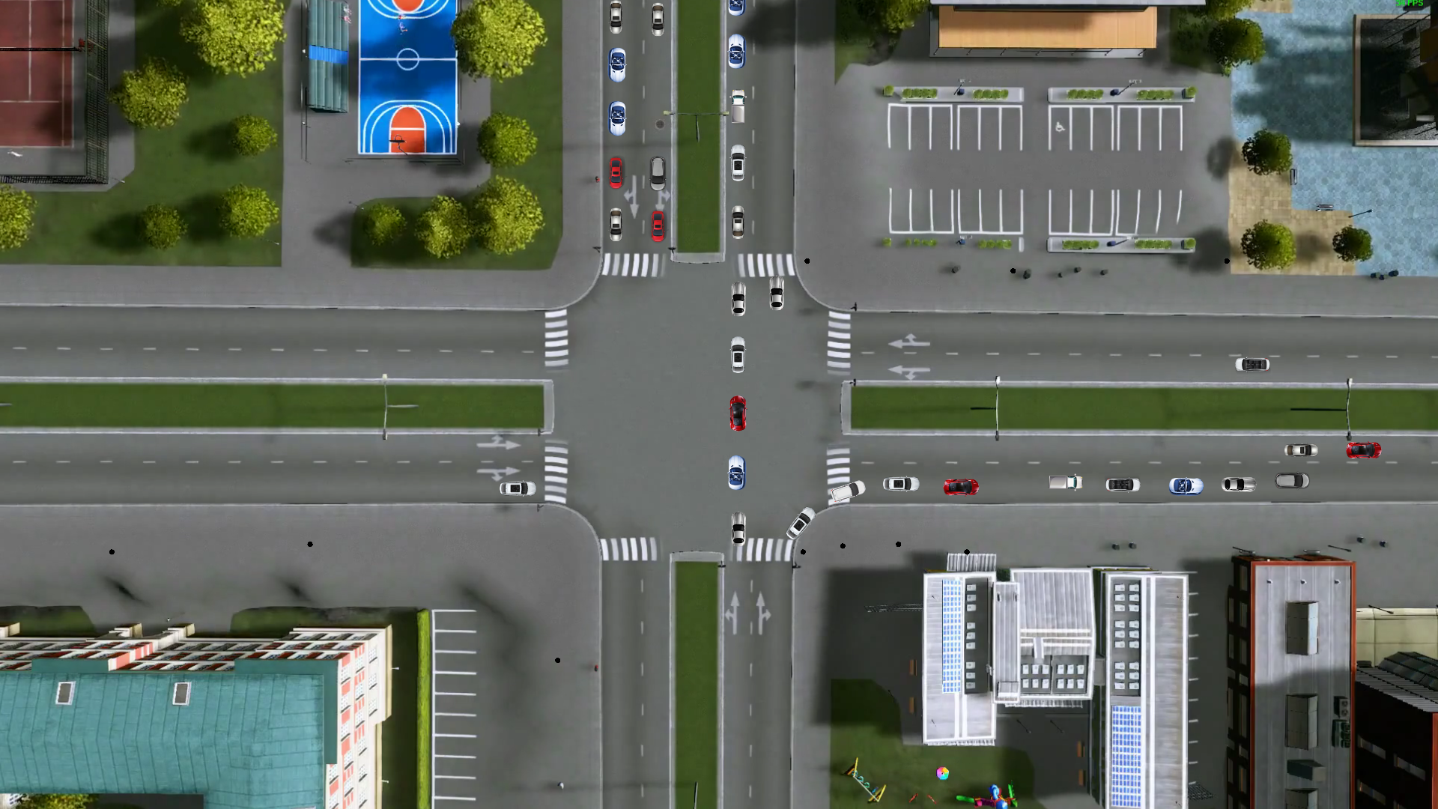
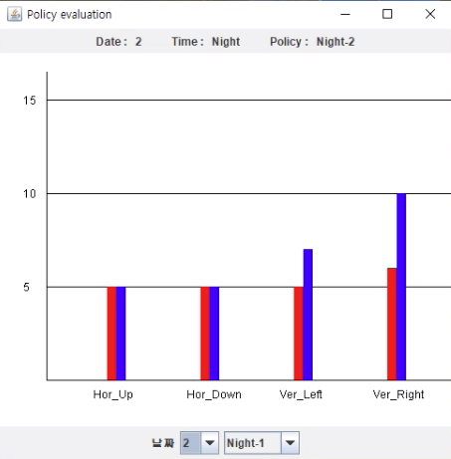
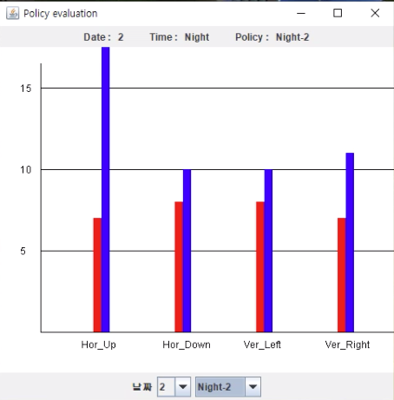
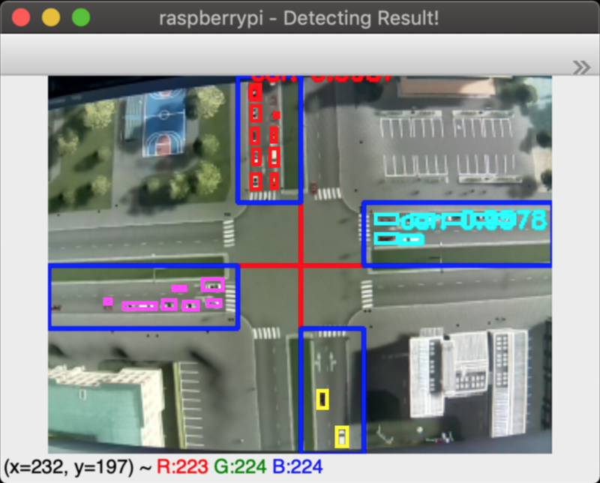
초소형 컴퓨터 활용 지능형 교통신호기 구현
Intelligent Traffic Signal Using a Small Computer
지도 교수 | 이동호 교수님
팀원 | 정준영, 변호찬, 김강민
기획 배경 및 개발 동기
적용 기술 및 라이브러리
사거리는 출퇴근 시간, 한적한 낮, 새벽시간 등 차량 수에 상관 없이 시간대에 따라 고정된 신호 주기로 교통흐름이 통제된다. 그로 인해 불필요한 대기시간이 발생하여 효율적인 차량 흐름에 방해가 된다. 이미 비슷한 선행 기술로 도로에 차량검지기를 매설하여 측정하는 ITS(Intelligent Transport System)이나, 6년간 축적한 사거리 데이터를 토대로 차량을 통제하는 암스테르담의 ITS가 있다. 그러나 선행기술들은 대부분 고비용이 요구되는 기술이다. 우리는 저렴한 비용으로 초소형컴퓨터 Raspberry Pi를 이용하여 차량의 대기시간을 감소시켜, 원활한 사거리 교통환경을 만들고자 기획을 하게 되었다.
- 디스플레이는 C#환경에서 Unity를 이용하여 구현하였다.
- 카메라는 Python환경에서 imagezmq을 이용하여 인식용 컴퓨터로 실시간 영상을 전송하고, 인식용 컴퓨터에서 OpenCV, Darknet을 이용하여 차량 인식을 구현했다.
- 서버는 JAVA환경에서 사거리 신호 정책을 세웠으며, 디스플레이와 인식용 컴퓨터와 JSON으로 통신한다.
전체 시스템 구성
YOLOv3모델에 1,030개의 차량이 Bounding Box로 Labeling된 Image Data를 이용하여 Custom Weights file을 Training하였다.
810개의 데이터셋은 Raspberry Pi 카메라로 찍어 Downgrade된 이미지로 구성되어 있고 220개의 데이터는 디스플레이에 출력되는 영상 원본을 토대로 이미지 데이터셋을 구성했다.
[시스템 구성도] 현 교통상황을 라즈베리파이로 촬영 후, 빠른 계산을 위해 사양 좋은 컴퓨터로 실시간으로 영상을 전송한다. 해당 컴퓨터에서 각 도로당 차량을 YOLOv3로 인식하여 차량 수를 서버로 보낸다. 서버에서 각 도로의 차량 수를 토대로 효율적인 교통흐름을 위해 신호등을 제어한다.
각 도로의 영역에서 인식된 차량의 수를 서버로 보낸다.
분석 및 기대효과
[디스플레이] 출퇴근, 한적한 낮, 새벽 시간별로 차량의 수와 주변환경 을 조절하였으며, 경기도 교통DB센터에서 2017년 교통분석을 바탕으로 차량속도를 상황에 따라 차등적으로 적용했다. 또한, 횡단보도를 건너는 보행자도 차량과 마찬가지로 상황에 따라 다르게 적용했다.
[카메라] 디스플레이를 Raspberry Pi 한 대로 촬영하고, imagezmq 라이브러리 를 이용하여 촬영한 영상을 실시간으로 인식용 컴퓨터로 보내 각 영역(도로)별 로 차량을 YOLOv3로 인식한다. 인식한 차량의 수는 소켓통신을 통해 JSON 파일로 서버에게 전달한다.
[예시 상황 - 한적한 새벽] 파란 막대는 각 도로별 보행자의 평균 대기시간, 빨간 막대는 차량의 평균 대기시간이다.
위의 그림은 지능화된 정책을 적용했을 때의 대기시간 그래프와 기존 정책을 적용했을 때의 대기시간 그래프이다. Night2보다 Night1의 평균 대기시간이 확연히 줄어들었음을 볼 수 있다.
카메라를 통해 차량을 인식하여 적용한 정책을 실제 도로에 적용하면 더욱 원활한 교통흐름을 결과로 낳을 수 있을 것으로 기대된다.
[서버] Raspberry Pi(카메라)로부터 얻은 교통 정보(차량 수, 대기시간 등)를 실시간으로 취득, 종합하여 차량들의 대기시간을 최소화할 수 있는 교통정책을 지시하고, 날짜, 시간대 등 정보를 인식하고 그에 맞는 최적의 정책을 분배한다.

